Slide 1


Morfología Oclusal
Instituto Politécnico Nacional
Centro Interdisciplinario
de C
iencias de la Salud
“OCLUSIÓN”

Slide 2
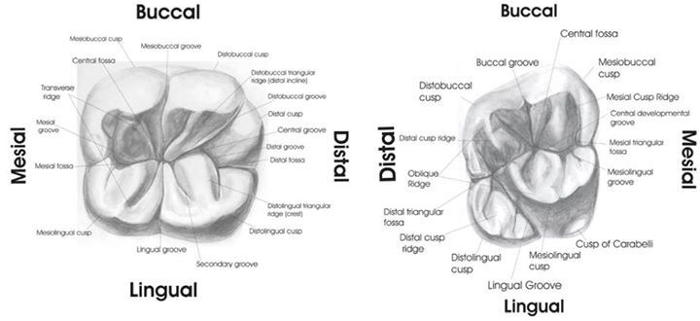
Los dientes presentan elevaciones y depresiones, dentro de las elevaciones tenemos las denominadas cúspides y rebordes, dentro de las depresiones están presentes los surcos y fosas.

Slide 3
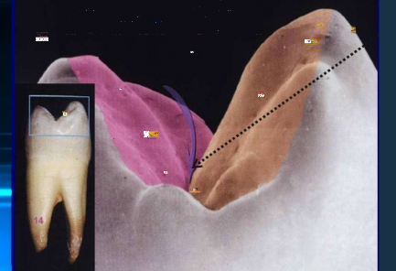
Cúspides
De corte o tijera: Son las responsables del corte de los alimentos.
Estampadoras, de apoyo o de soporte: Mantienen los contactos que determinan la dimensión vertical en PMI.

Slide 4
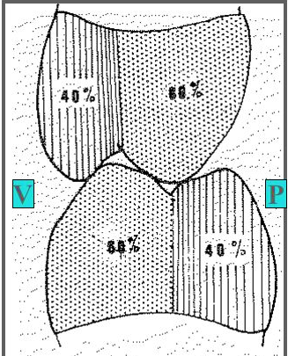
Volúmenes cuspídeos
Las cúspides de soporte representan un 60% del diámetro total de la corona del diente y las cúspides de corte representan un 40% del diámetro total de la corona dental.

Slide 5
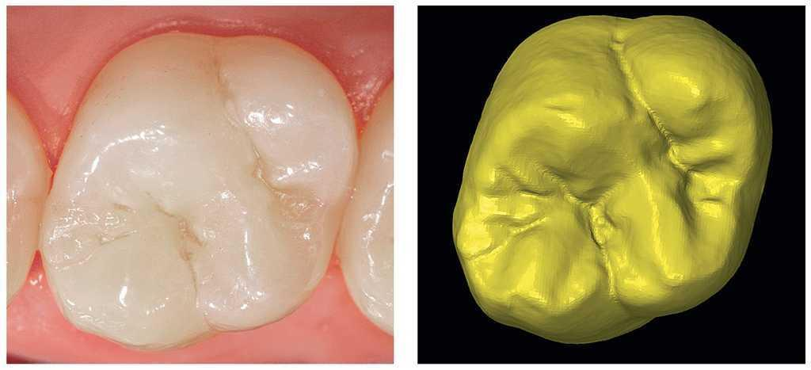
Superficie Oclusal
Es la distancia entre el vértice de las dos cúspides, ya sea en sentido Vestibulo-Lingual o en sentido Mesio-Distal. Corresponde al 55% del diámetro mayor de la corona en ese sentido.

Slide 6
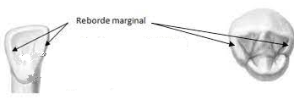
Rebordes marginales
Forman las superficies mesial y distal de molares y premolares, su altura debe ser la misma en cada uno de los dientes, tienen una estrecha relación con la oclusión a través de contactos interdentarios y si no están a igual altura se produce empaquetamiento alimentario y el consecuente daño al tejido periodontal

Slide 7
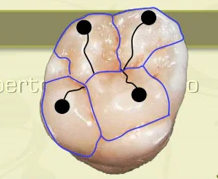
Rebordes triangulares
Forman las cúspides y pueden ser centrales o suplementarias.

Slide 8
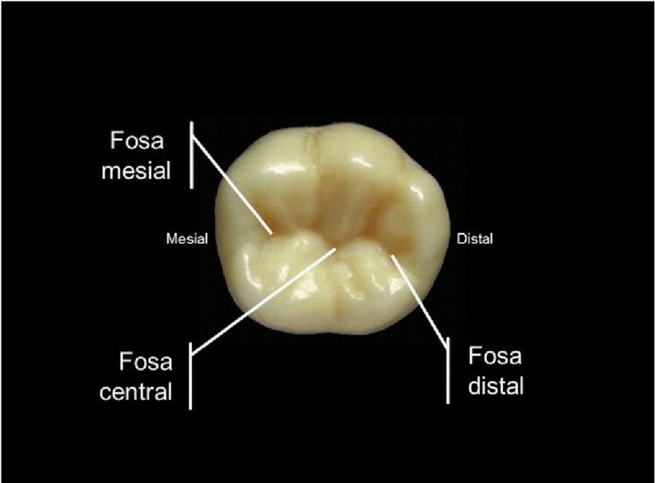
Fosas
Existen fosas funcionales, las que reciben las cúspides de soporte y las fosas suplementarias.

Slide 9
Surcos
Surco principal o de desarrollo: Va desde mesial a distal. Permite el escape o la trayectoria de la cúspide durante el movimiento protrusivo.
Surcos accesorios: Dan la anatomía suplementaria y aumentan la efectividad masticatoria. Permite el escape o la trayectoria de la cúspide durante el movimiento de lateralidad. Aquí encontramos surcos accesorios para movimientos de trabajo y movimientos de balanza o no trabajo.

Slide 10
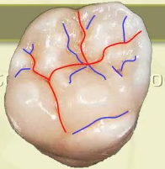
En los molares y premolares superiores los surcos de trabajo tienen una dirección vestibular y los de no trabajo tienen una disposición hacia palatino y mesial. En los dientes inferiores los surcos de trabajo tienen una dirección hacia lingual y los surcos de no trabajo hacia vestíbulo- distal.

Slide 11
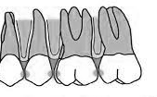
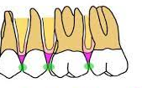
Contactos interproximales
Punto de contacto: se refiere a la relación (en punta o superficie) entre cada diente vecino. En la dentición natural son en forma de punta y en la dentición terapéutica son en superficie. Su función es la de evitar el empaquetamiento dentario del alimento.
En sentido gingivo-oclusal se encuentran ubicados a nivel oclusal, excepto en los molares superiores donde se encuentra en la unión del tercio medio con el tercio oclusal.
En sentido vestíbulo- lingual el punto se contacto se ubica de la mitad del diente hacia vestibular, exceptuando en los molares superiores donde se encuentra hacia la mitad del diente y es mas grueso.

Slide 12
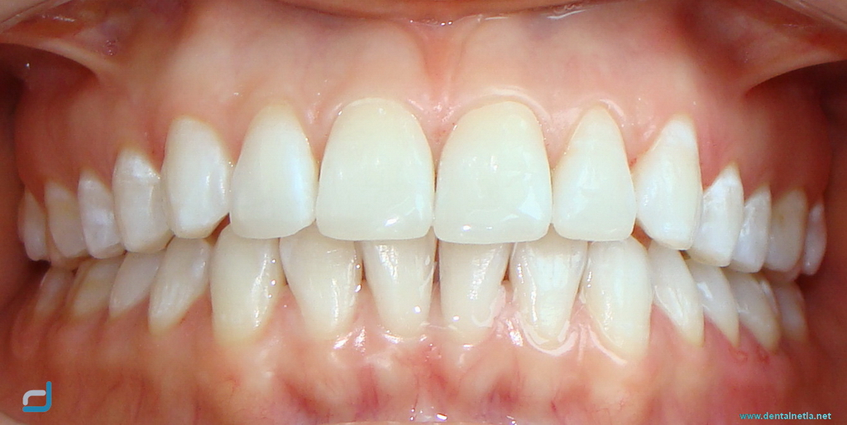
Espacios interproximales
Son cóncavos en sentido gingivo-oclusal y con pirámide de base invertida. Su función es permitir el espacio adecuado para la papila interdentaria. En sentido vestíbulo-lingual vistos desde oclusal son abiertos hacia lingual, puesto que el contacto interproximal es mas hacia vestibular.

Slide 13
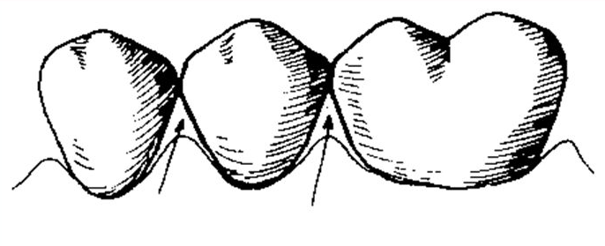
Caras interproximales
tienen una forma convexa para facilitar el espacio para la papila interdental. Al realizar una restauración interproximal ésta debe quedar muy lisa para facilitar la limpieza y evitar la acumulación de placa.

Slide 14
bibliografía
Carbó Ayala E. Anatomía Dental y De la Oclusión. Editorial La Habana, 2009
Wheeler. Anatomía, fisiología y oclusión dental. Barcelona, España. Editorial Elsevier (2010)
Alonso A.A., Albertini J. S. Becheli. Oclusión y Diagnostico en Rehabilitación Oral. Editorial Médica Panamericana,1999

